Slide 1


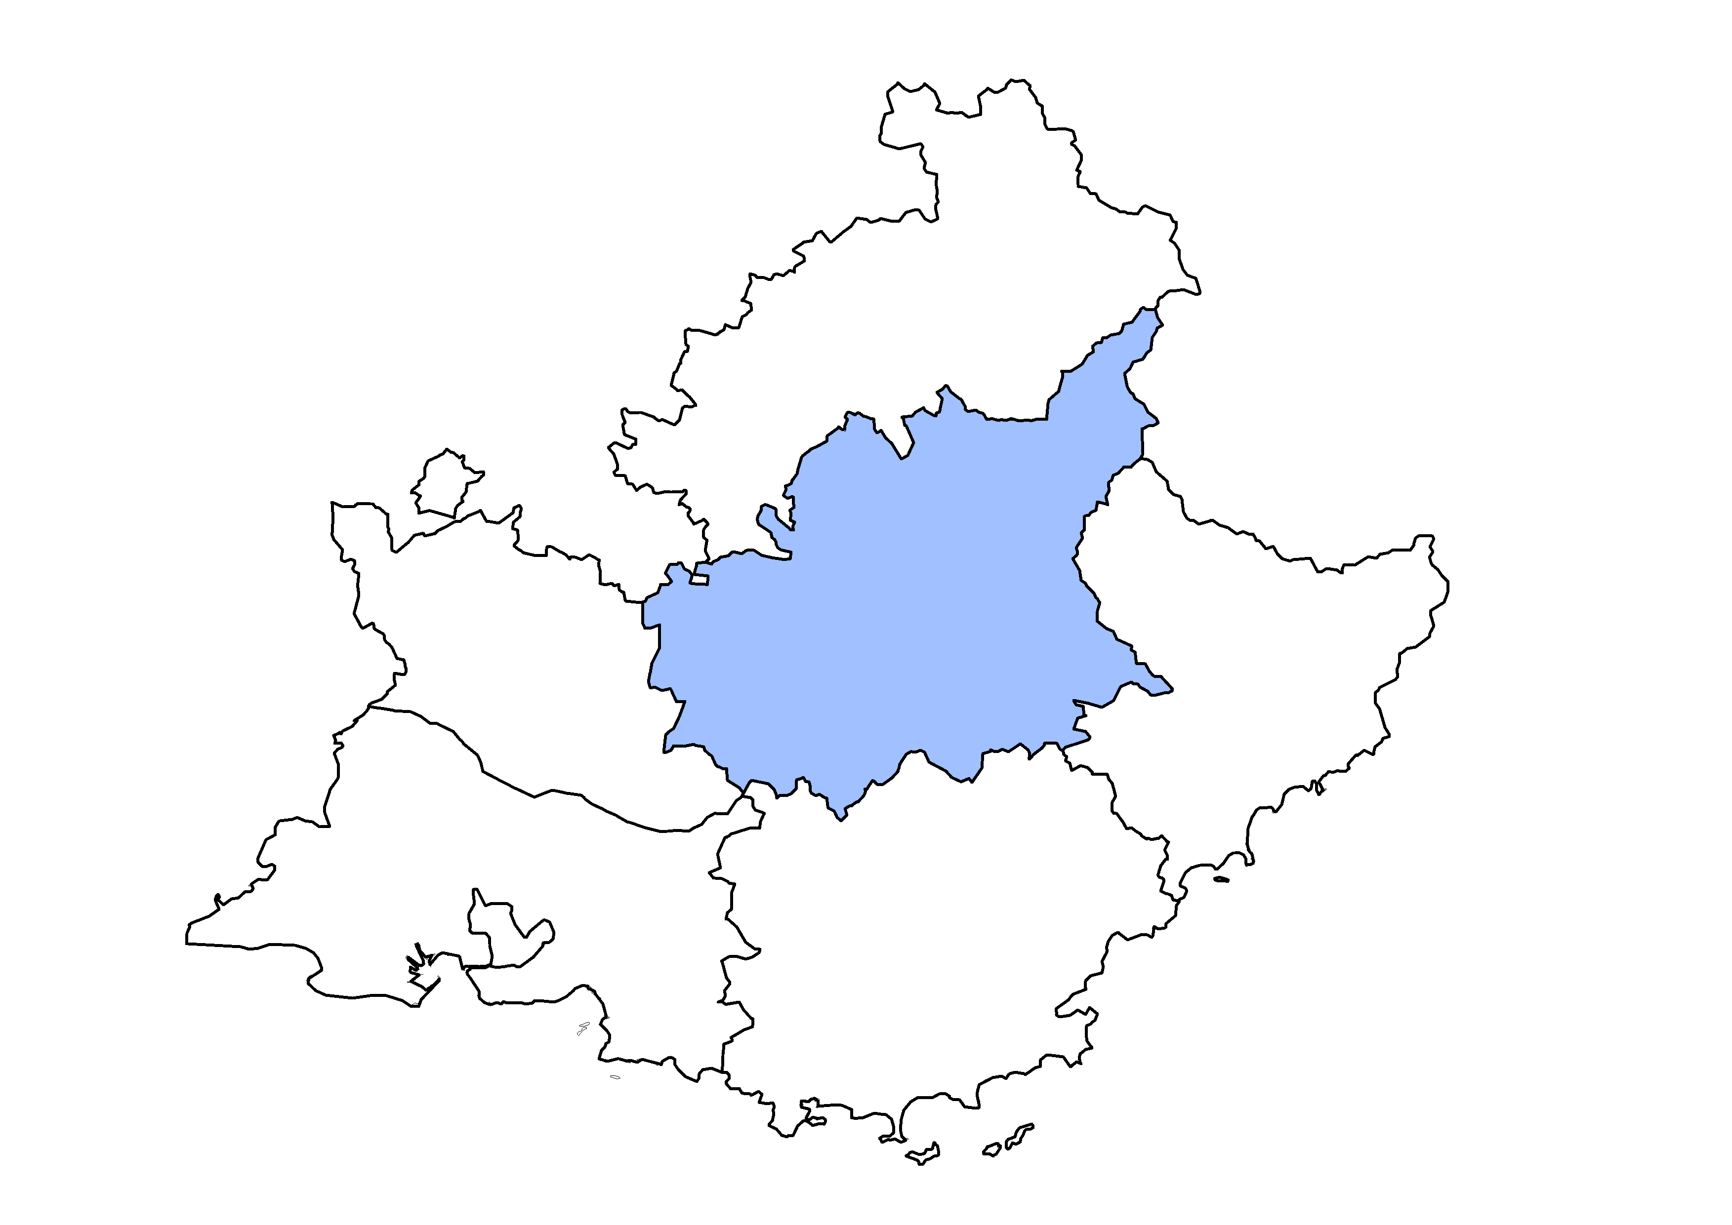

Les éclairages conjoncturels départementaux
La situation conjoncturelle
au 4e trimestre 2024
dans les Alpes-de-Haute-Provence
Crédit photo : ©Shutterstock
Services études, statistiques, évaluation

Slide 2
Fin 2024, l’emploi salarié poursuit sa baisse enclenchée en début d’année
Au T4 2024 :
- 0,3 %
- 0,2 %
- 0,3 %

Slide 3
Un recul lié à la fois à l’emploi hors intérim et à l’intérim
Au T4 2024 :
-50
emplois hors intérim
- 90
intérimaires

Slide 4
Le recul de l’emploi intérimaire pénalise surtout le secteur industriel

Slide 5
A l’exception du tertiaire non-marchand, l’emploi se contracte dans tous les secteurs d’activité

Slide 6
En rythme annuel, 1er recul dans l’industrie en six ans et dans la construction en sept ans

Slide 7
La croissance de l’apprentissage toujours modérée
1 900

Slide 8
Le taux de chômage baisse en rythme trimestriel et annuel…
Taux au T4 2024 (évolution par rapport
au T4 2023) :
7,7 % (-0,5 pt)
7,7 % (-0,4 pt)
7,1 % (-0,2 pt)

Slide 9
… mais reste supérieur à la plupart des départements comparables
Taux de chômage localisés dans les départements comparables* au T4 2024
* Pour évaluer la comparabilité avec les Alpes-de-Haute-Provence, les critères retenus sont le nombre total d'emplois (salariés et non salariés) du département, ainsi que le poids des secteurs de l'agriculture et du tertiaire non marchand dans l'emploi total
Note : données trimestrielles provisoires, corrigées des variations saisonnières ; estimation à +/- 0,3 point près du niveau du taux de chômage national et de son évolution d’un trimestre à l’autre
Source : Insee, taux de chômage au sens du BIT (national ) et taux de chômage localisés (régional et départementaux)

Slide 10
Fin 2024, la demande d’emploi repart à la hausse sur un trimestre

Slide 11
Après s’être stabilisée, la demande d’emploi recule légèrement sur un an

Slide 12
L’augmentation trimestrielle est beaucoup marquée chez les femmes

Slide 13
La demande d’emploi se replie deux fois plus vite chez les hommes sur un an

Slide 14
Les seniors sont les plus impactés par la progression trimestrielle…

Slide 15
… et sont la seule tranche d’âge à s’élever sur un an

Slide 16
Fin 2024, rebond du nombre d’inscrits depuis moins d’un an, légère baisse de la demande d’emploi de longue durée

Slide 17
Après une stabilité en 2023, le nombre d’inscrits depuis un an ou plus repart à la baisse en rythme annuel

Slide 18
Sur un an, baisse du nombre de foyers bénéficiaires du RSA et de la prime d’activité, stagnation de l’ASS

Slide 19
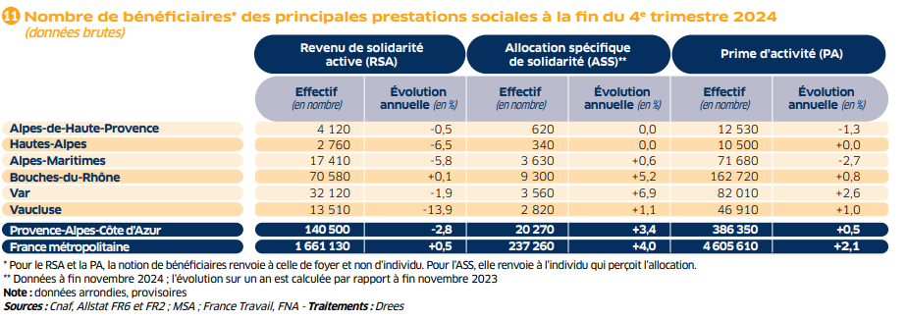
Un repli du nombre de foyers bénéficiaires du RSA moins marqué que l’évolution régionale

Slide 20
Les créations d’entreprises en léger recul

Slide 21
Malgré un repli fin 2024, le nombre de défaillances d’entreprises est toujours en hausse sur un an

Slide 22
Pour en savoir plus
La Note de conjoncture de la Dreets Provence-Alpes-Côte d’Azur:
https://paca.dreets.gouv.fr/Les-publications-periodiques-9124
Retrouvez tous nos indicateurs dans le Tableau de bord des indicateurs clés
en téléchargement sur le site de la Dreets Provence-Alpes-Côte d’Azur :
https://paca.dreets.gouv.fr/Les-indicateurs-cles-de-la-Dreets-Paca

